Slide 1
zls: Istituzione e credito d’imposta
8 APRILE 2025

Slide 2
ISTITUZIONE: 05/10/2022
Operatività: marzo 2024 – Definizione e Governance ZLS
FINANZIAMENTO: 07/05/2024 D.L. n. 60 coesione – art. 13 – stanziamento risorse e decorrenza investimenti, e Decreto attuativo 30 agosto 2024
PROROGA: 21/02/2025 L. n. 15, art. 3 co. 14-octies

Slide 3
COSA è
Strumento per l’attrazione di investimenti diretti
e il consolidamento di quelli esistenti

Slide 4
Credito di imposta ZLS
Agevolazione fiscale a favore delle IMPRESE che
effettuano l’ACQUISTO di BENI STRUMENTALI (impianti, macchinari e attrezzature nuove, terreni e immobili), facenti parte di un PROGETTO DI INVESTIMENTO INIZIALE destinato a strutture produttive UBICATE nella ZLS.
AIUTO A FINALITA’ REGIONALE
Art. 14 del Reg. (UE) n. 651/2014
GBER

Slide 5
Ambito soggettivo
SI
NO
Imprese
lavoro autonomo
NON rileva: la NATURA GIURIDICA (sono ammesse, ad esempio, imprese individuali, società di persone, società di capitali, enti non commerciali con riferimento all’attività commerciale svolta, stabili organizzazioni di soggetti non residenti); la DIMENSIONE (che influenza l’intensità e la tipologia di investimento).
NB: nella comunicazione all’A.E. va indicato il codice attività della nuova classificazione ATECO 2025 che deve essere anche in Anagrafe Tributaria
RILEVA:
il settore in cui l’impresa opera (Codice ATECO);
la tipologia di investimento che intende fare.

Slide 6
esclusioni
Sono ESCLUSI dall’agevolazione i seguenti settori:
L'agevolazione non si applica ai soggetti che operano nei settori dell'industria siderurgica (codici ATECO 24.1), carbonifera (codici ATECO 05.1) e della lignite (codici ATECO 05.2), dei trasporti, esclusi i settori del magazzinaggio e del supporto ai trasporti, e delle relative infrastrutture (codici ATECO 49, 50, ad esclusione dei codici 50.10.00 e 50.30.00, e 51), della produzione, dello stoccaggio, della trasmissione e della distribuzione di energia e delle infrastrutture energetiche (codici ATECO 35.11, 35.12 e 35.13), della banda larga nonché nei settori creditizio, finanziario e assicurativo (codici ATECO 64, 65 e 66). Per le imprese agricole è possibile riconoscere l’agevolazione unicamente per gli investimenti relativi alle attività di trasformazione e commercializzazione di prodotti agricoli.
NB i codici potrebbero essere modificati a seguito dell’adozione dei codici Ateco2025.
L’individuazione del settore è riferibile alla struttura produttiva presso la quale è realizzato l’investimento oggetto dell’agevolazione.
SONO ESCLUSE anche le IMPRESE IN DIFFICOLTA’ come definite dall’articolo 2, punto 18, del GBER, le IMPRESE in STATO di LIQUIDAZIONE o di SCIOGLIMENTO, le imprese che non hanno ancora restituito aiuti illegali e incompatibili (cd. CLAUSOLA DEGGENDORF).

Slide 7
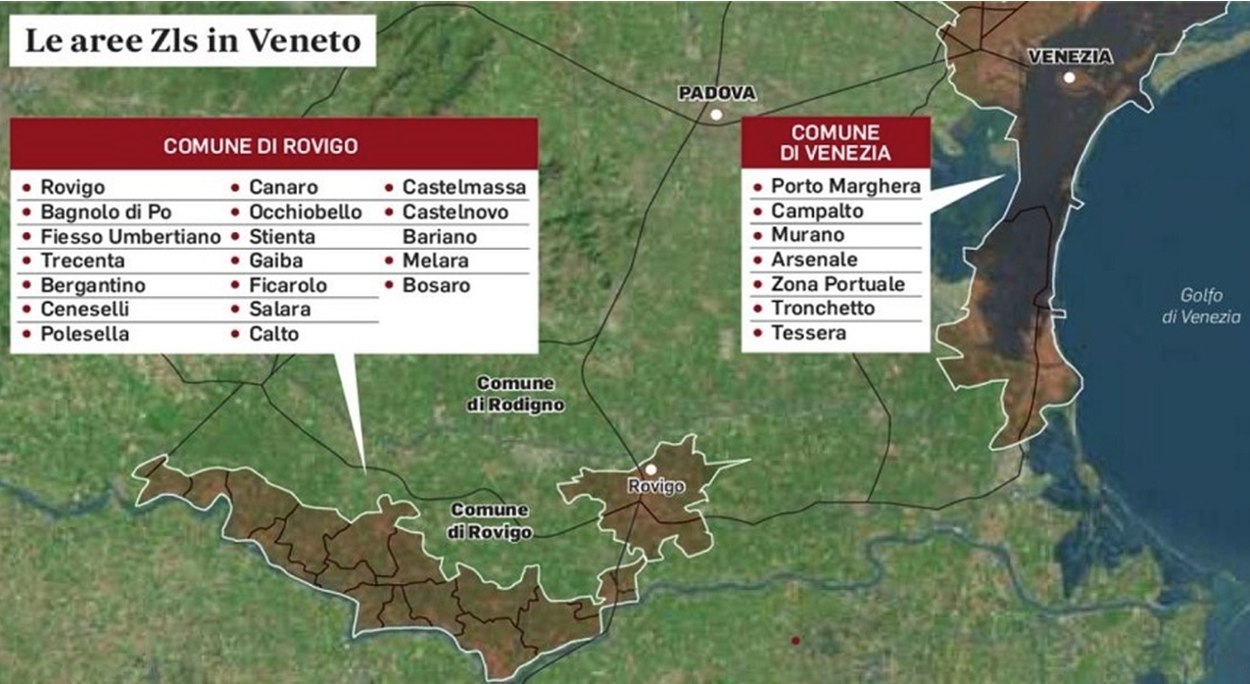
Ambito territoriale
Acquisto beni agevolabili destinati a imprese già operative o che si insediano nei territori previsti dalla norma

Slide 8
Intensità di aiuto
10% Territorio Veneziano
15% Territorio Rodigino
Grandi
Progetto investimento massimo 100 milioni euro minimo 200.000 euro
20% Territorio Veneziano
25% Territorio Rodigino
Medie
30% Territorio Veneziano
35% Territorio Rodigino
Piccole

Slide 9
Calcolo dimensione
Raccomandazione della Commissione europea 2003/361/CE
D.M. 18 aprile 2005
Fatturato annuo
Mln €
Totale di bilancio annuo
Mln €
Categoria
d’impresa
Occupati
o
OCCUPATI:
dipendenti a tempo determinato o indeterminato nell’anno;
FATTURATO ANNUO:
voce A.1 del conto economico; TOTALE BILANCIO:
totale attivo patrimoniale.
Grandi
≥ 250
>50
o
> 43
Medie
< 250
≤50
o
≤43
Nel calcolo si deve tener conto degli eventuali RAPPORTI dell’impresa beneficiaria con altre imprese per verificare l’autonomia, ovvero vincoli di ASSOCIAZIONE e COLLEGAMENTO.
Piccole
< 50
≤ 10
o
≤ 10

Slide 10
Progetto investimento iniziale
Sono agevolabili gli investimenti in beni strumentali finalizzati a Progetto di investimento iniziale come definito dall’articolo 2, punti 49, 50 e 51 del GBER:
a. Creazione di un nuovo stabilimento; oppure, nel caso di
b. Stabilimento esistente:
1. ampliamento della capacità di uno stabilimento esistente
2. diversificazione della produzione per ottenere prodotti o servizi non fabbricati o forniti precedentemente in questo stabilimento
3. cambiamento fondamentale del processo di produzione complessivo
4. acquisizione di attivi appartenenti a uno stabilimento chiuso o che sarebbe stato chiuso qualora non fosse stato acquisito
Per le GRANDI IMPRESE nelle zone 107.3.c sono agevolabili solo investimenti iniziali a favore di una “NUOVA ATTIVITA’ ECONOMICA” ossia, con riferimento ai punti precedenti, viene escluso il b.1) ampliamento di capacità produttiva di uno stabilimento esistente.

Slide 11
cumulo
CREDITO ZLS + altro AIUTO DI STATO (purché non si superi l’intensità più alta consentita)
CONTRIBUTO PROPRIO del 25%
CREDITO ZLS + MISURA GENERALE (nei limiti delle spese sostenute)
CREDITO TRANSIZIONE 5.0 (art. 38, c. 18, DL n. 19/2024)
Verificare le disposizioni di cumulo delle altre agevolazioni che potrebbero essere più restrittive

Slide 12
Investimenti agevolabili
Sono agevolabili gli investimenti relativi a:
l’acquisto, anche mediante contratti di locazione finanziaria, di nuovi macchinari, impianti e attrezzature varie destinati a strutture produttive già esistenti o che vengono impiantate nel territorio;
l’acquisto di terreni;
l’acquisizione, la realizzazione ovvero l’ampliamento di immobili strumentali agli investimenti.
Investimenti realizzati dal 1 gennaio 2025 al 15 novembre 2025
Immobili agevolabili anche se già utilizzati dal beneficiario o da terzi per lo svolgimento di un’attività economica
Valore dei terreni e degli immobili ammessi all’agevolazione non può superare il 50% del valore complessivo dell’investimento agevolato

Slide 13
Investimenti agevolabili
Beni devono essere strumentali all’attività esercitata e nuovi
No interventi di mera sostituzione
Investimenti destinati a strutture produttive ubicate nelle zone assistite
Struttura produttiva (prassi Agenzia Entrate credito Mezzogiorno):
Ogni singola unità locale o stabilimento (ubicati nei territori ammissibili) in cui il beneficiario eserciti attività d’impresa:
Autonomo ramo d’azienda ossia insieme coordinato di beni materiali, immateriali e risorse umane […] dotato di autonomia decisionale come centro di costo e di profitto, idoneo allo svolgimento di un’attività consistente nella produzione di un output specifico indirizzato al mercato;
Autonoma diramazione territoriale dell’azienda ovvero una mera linea di produzione o un reparto, pur dotato di autonomia organizzativa, purché sia un centro autonomo di imputazione dei costi e non rappresenti parte integrante del processo produttivo dell’unità locale presente nello stesso territorio.
Eccezione: Beni che configurano una «mera diramazione» di una struttura produttiva situata in una zona agevolata
Mantenimento attività: almeno 5 anni dopo il completamento degli investimenti, pena la decadenza

Slide 14
Valore e imputazione temporale investimenti
Valore investimenti → articolo 110 TUIR
Leasing: si considera il costo sostenuto dal locatore per acquisto dei beni, al netto delle spese di manutenzione, con obbligo di acquisto.
Imputazione temporale investimenti
Investimenti realizzati dal 1 gennaio 2025 al 15 novembre 2025
Determinazione momento in cui investimenti si considerano effettuati: regole competenza articolo 109, commi 1 e 2 TUIR
Possono essere indicati anche (circolare Agenzia Entrate del 27/03/2025):
gli investimenti di durata pluriennale avviati nel 2024 e conclusi successivamente al 31 dicembre 2024. Resta fermo che le spese ammissibili sono solo quelle sostenute dal 1° gennaio 2025 al 15 novembre 2025;
gli acconti versati e fatturati prima del 1° gennaio 2025 (e, comunque, non prima dell’8 maggio 2024, data di entrata in vigore del decreto-legge n. 60 del 2024) per investimenti realizzati dal 1° gennaio 2025.

Slide 15
Accesso al credito d’imposta
Comunicazione da inviare all’Agenzia delle Entrate (tramite Modello AdE):
dal 22 maggio 2025 al 23 giugno 2025 riportante le previsioni di spesa
dal 20 novembre 2025 al 2 dicembre 2025 riportante le spese effettivamente sostenute.
Negli stessi periodi è possibile inviare:
Nuova comunicazione che sostituisce integralmente la precedente;
Rinuncia integrale al credito precedentemente comunicato.
Provvedimento Agenzia delle Entrate: eventuale riparto nel caso in cui ammontare di tutte le richieste superi la dotazione.
Comunicazione: anche eventuale fruizione di altri aiuti di Stato e aiuti de minimis in relazione agli stessi costi ammissibili e relativo cumulo non deve superare l’intensità di aiuto più elevata consentita dalla disciplina europea.

Slide 16
Utilizzo del credito d’imposta
Il credito è utilizzabile esclusivamente in compensazione utilizzando il modello F24, e deve essere indicato nella dichiarazione dei redditi relativa al periodo d'imposta di riconoscimento del credito e nelle dichiarazioni dei redditi successive
A decorrere dal giorno lavorativo successivo alla pubblicazione del provvedimento dell’Agenzia delle Entrate di riparto, e su emissione di ricevuta dall’A.E., ferme restando le richieste presenti nel Modello di Comunicazione
Il credito utilizzato non deve eccedere l’importo fruibile e l’importo maturato in relazione agli investimenti realizzati al momento della compensazione
Se credito richiesto è superiore a 150.000 euro, saranno necessari i controlli anti-mafia (Codice leggi antimafia – DLGS n. 159 del 2011) e autorizzazione all’utilizzo
Ai fini del riconoscimento del credito, l’effettivo sostenimento delle spese ammissibili e la corrispondenza con la documentazione contabile predisposta dalle imprese deve risultare da certificazione rilasciata dal soggetto incaricato della revisione legale dei conti (adempimento richiesto anche per imprese non obbligate alla revisione).

Slide 17
Rideterminazione e decadenza
Rideterminazione
Beni non entrati in funzione entro il 2° anno successivo a quello della loro acquisizione o ultimazione.
Beni entro il 5° anno dalla loro entrata in funzione vengono:
dismessi;
ceduti a terzi;
destinati a finalità estranee all’esercizio di impresa;
destinati a strutture produttive diverse da quelle che hanno dato diritto all’agevolazione.
Decadenza
Imprese non mantengano la loro attività per almeno 5 anni dal completamento degli investimenti.
Accertamento dell’insussistenza di uno dei requisiti previsti dalla disciplina ovvero nel caso la documentazione presentata contenga elementi non veritieri o risultino false le dichiarazioni rese.

Slide 18
controlli
Controlli
Amministrazione finanziaria effettua accertamento e controlli ai sensi del DPR n. 600 del 1973.
In caso di utilizzo indebito in tutto o in parte del credito, si applicano sanzioni ex DLGS n. 471 del 1997 e gli interessi dovuti.

